Slide 1

MATURA
Von Neumann Kontratakuje

Slide 2
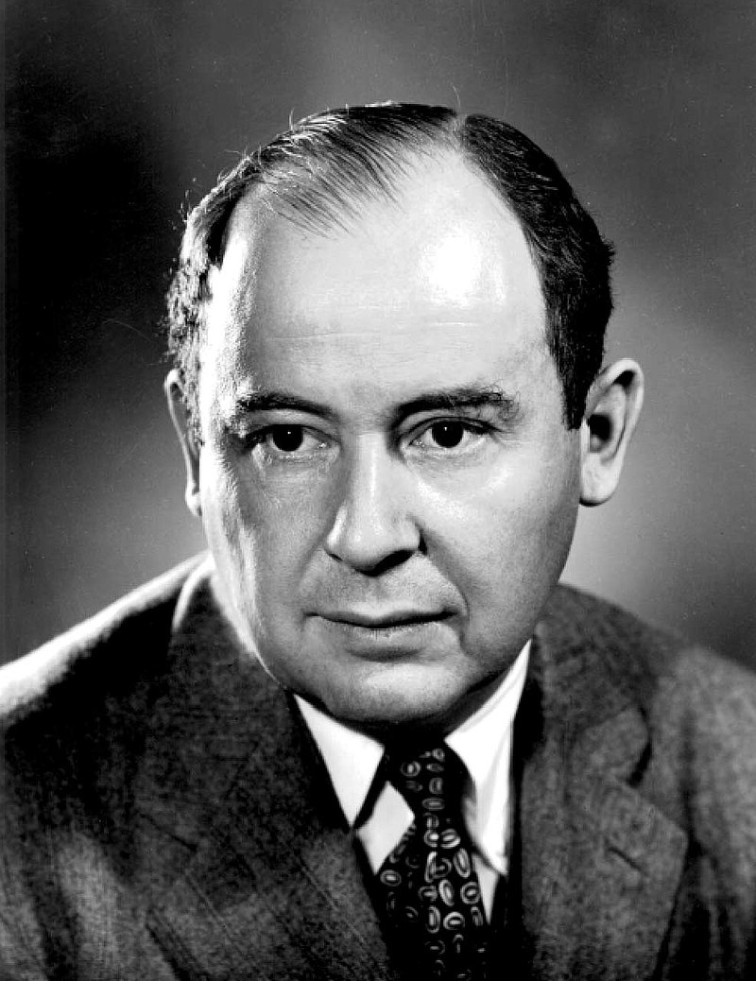
John von Neumann
Węgiersko-amerykański uczony pochodzenia żydowskiego; matematyk, informatyk, fizyk i inżynier chemik.
Von Neumann był głównym twórcą teorii gier i teorii automatów komórkowych, stworzył formalizm matematyczny mechaniki kwantowej, uczestniczył w projekcie Manhattan i przyczynił się do rozwoju numerycznych prognoz pogody.

Slide 3
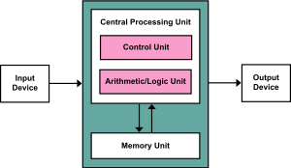
Architektura von Neumanna
W architekturze tej komputer składa się z czterech głównych komponentów:
Pamięci komputerowej przechowującej dane programu oraz instrukcje programu; każda komórka pamięci ma unikatowy identyfikator nazywany jej adresem
Jednostki sterującej odpowiedzialnej za pobieranie danych i instrukcji z pamięci oraz ich sekwencyjne przetwarzanie
Jednostki arytmetyczno-logicznej odpowiedzialnej za wykonywanie podstawowych operacji arytmetycznych.
Urządzeń wejścia/wyjścia służących do interakcji z operatorem
Jednostka sterująca wraz z jednostką arytmetyczno-logiczną tworzą procesor.

Slide 4

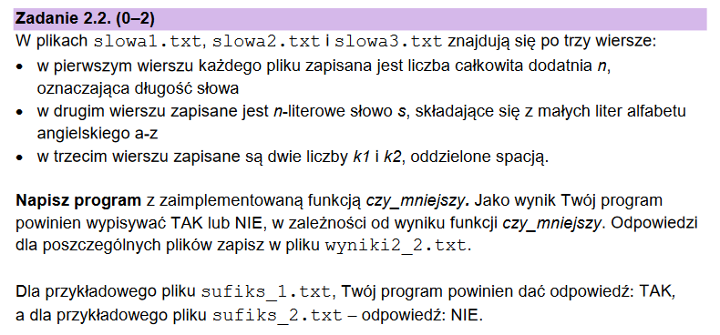
Zaczynamy
funkcja przedstawiona dalej

Slide 5
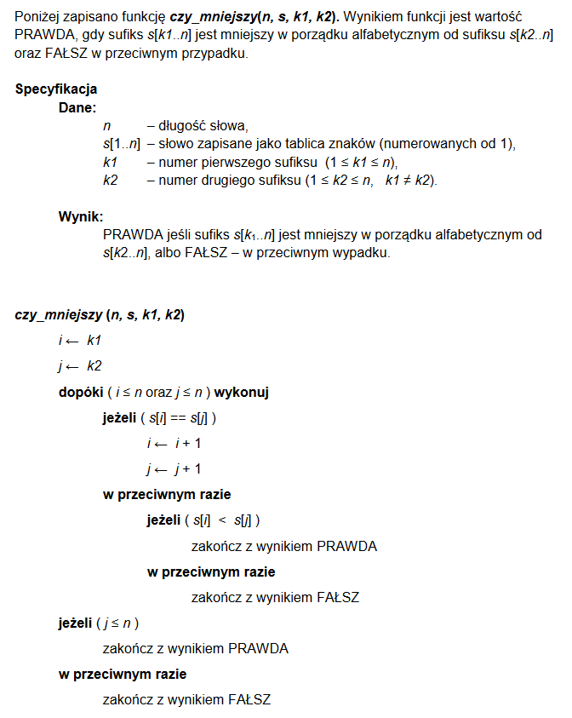
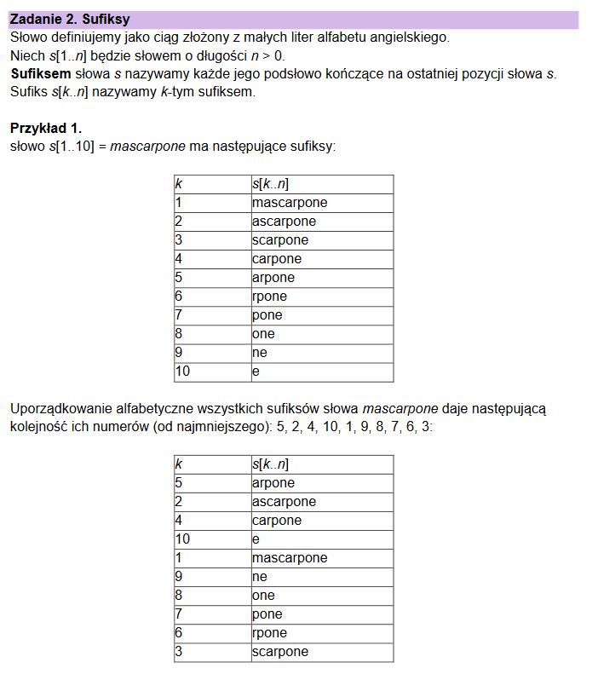
Kontekst

Slide 6
Pułapki maturalnej notacji
Indeksowanie tablicy:
Pseudokod w arkuszach zakłada, ze liczymy od 1 (powinno być to wskazane)
„Cięcie” tablicy:
Zapis podobny jak w Pythonie, ale dwukropek leży ..
Jak widzimy, obowiązuje indeksowanie włączne (elementy 1 i 10 wchodzą w skład „plastra”)
Do tych reguł nie należy się przywiązywać – za każdym razem trzeba zwrócić uwagę jak należy odczytywać dany zapis

Slide 7
Potęga Pythona
Czy wszystkie dane są nam potrzebne?
Przypomnienie: w każdym pliku dostajemy trzy wiersze. Jeden zawiera długość słowa, drugi samo słowo, a trzeci dwie liczby k1 i k2.

Slide 8
Potęga Pythona
Czy wszystkie dane są nam potrzebne?
Przypomnienie: w każdym pliku dostajemy trzy wiersze. Jeden zawiera długość słowa, drugi samo słowo, a trzeci dwie liczby k1 i k2.
Linię z długościami słów możemy zignorować – Pyton sam może sprawdzić długość słów.
Tak samo jest z dołączonym opisem funkcji – u nas wystarczy porównanie (zwróćcie jednak uwagę na przypadki brzegowe – co, jeśli oba sufiksy są identyczne?)
Takie informacje są potrzebne użytkownikom języka C++, który działa na dużo niższym poziomie i pewne operacje trzeba realizować ręcznie

Slide 9
Czy porównanie stringów wystarczy?
Czy zawsze dobrze wiemy, jak działa dana funkcja języka programowania?
Nietrudno byłoby sobie wyobrazić sytuację, gdzie porównanie np. zawsze uznaje krótszy napis za mniejszy
Jak sobie radzić takimi sytuacjami?

Slide 10
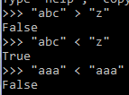

Czy porównanie stringów wystarczy?
Czy zawsze dobrze wiemy, jak działa dana funkcja języka programowania?
Nietrudno byłoby sobie wyobrazić sytuację, gdzie porównanie np. zawsze uznaje krótszy napis za mniejszy
Jak sobie radzić takimi sytuacjami?
Zazwyczaj da się napisać prosty test. Najlepiej jest wyszukać przypadek skrajny, aby mieć pewność co do wyniku.
Czasem test jest szybszy niż szukanie w internecie

Slide 11
Rozwiązanie
Loading...

Slide 12
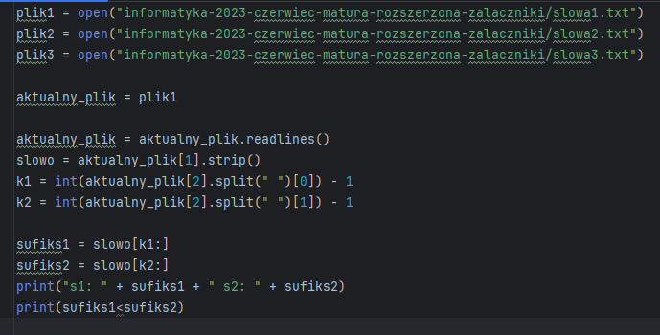
Rozwiązanie

Slide 13
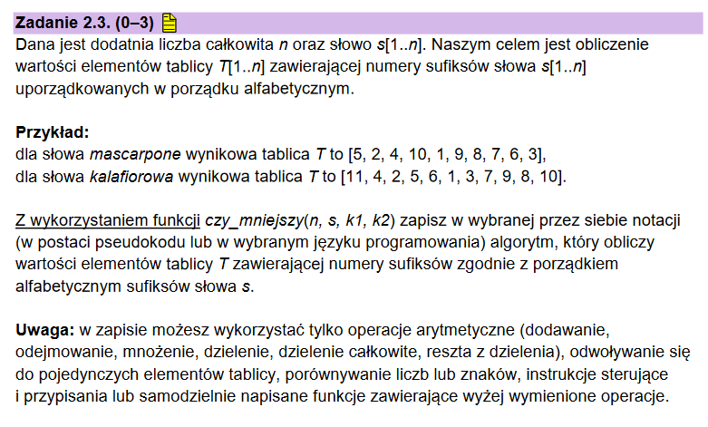

Walczymy dalej

Slide 14
Już to widzieliśmy
Znowu obowiązują nas ograniczenia odnośnie elementów języka, które możemy wykorzystać
Przypomnijmy, są to:
Operacje arytmetyczne
Porównania
Zmienne (pojedyncze oraz tablice)
if, else, while, for (instrukcje sterujące)
Samodzielnie napisane funkcje
Tutaj dodatkowo możemy użyć funkcji czy_mniejszy(). Zakładamy, że jest ona już napisana i nie musimy jej ręcznie definiować.

Slide 15
Wskazówki
Zadanie maturalne nie być napisane przesadnie efektywnie
Priorytetem jest dobry wynik i krótki czas pisania kodu
Często istnieje „sprytniejsze” rozwiązanie o mniejszej złożoności obliczeniowej – to jest jednak pułapka. Szukanie tego rozwiązania potrwa zbyt długo.
Szukając odpowiedzi, należy zwrócić uwagę na to, czego dokładnie dotyczy pytanie – tutaj mamy znaleźć numery sufiksów uporządkowanych alfabetycznuie

Slide 16
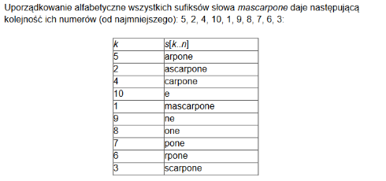
Wskazówki II
Szukając odpowiedzi, należy zwrócić uwagę na to, czego dokładnie dotyczy pytanie – tutaj mamy znaleźć pozycję każdego sufiksu, jeśli uporządkowalibyśmy je alfabetycznie
We wcześniejszej części arkusza jest podpowiedź!
Czyli mówiąc prościej, indeks to liczba wyrażająca...

Slide 17
Wskazówki II
Szukając odpowiedzi, należy zwrócić uwagę na to, czego dokładnie dotyczy pytanie – tutaj mamy znaleźć pozycję każdego sufiksu, jeśli uporządkowalibyśmy je alfabetycznie
We wcześniejszej części arkusza jest podpowiedź!
Czyli mówiąc prościej, indeks sufiksu w tablicy to liczba wyrażająca...
...liczbę sufiksów w słowie, które są mniejsze od zadanego.

Slide 18
Rozwiązanie
Loading...

